Slide 1
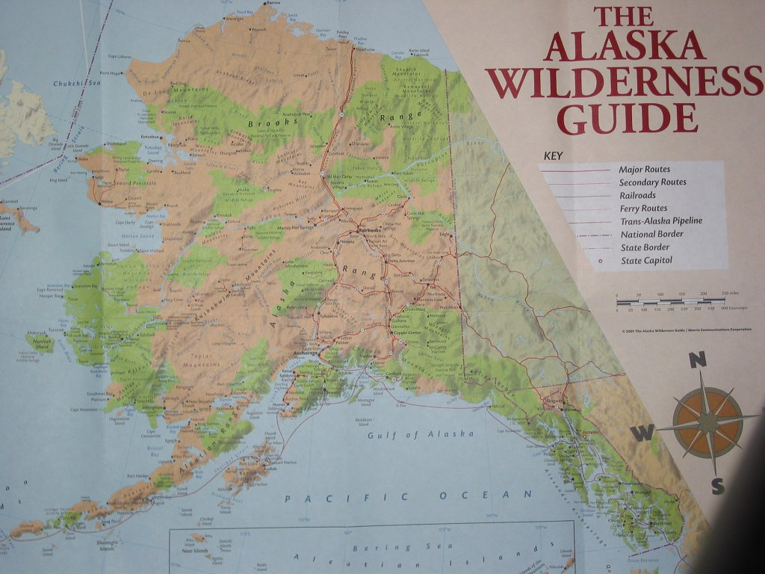
Alaska 2002
Ein paar Eindrücke aus Detlev‘s Urlaub in Alaska (August / September)

Slide 2
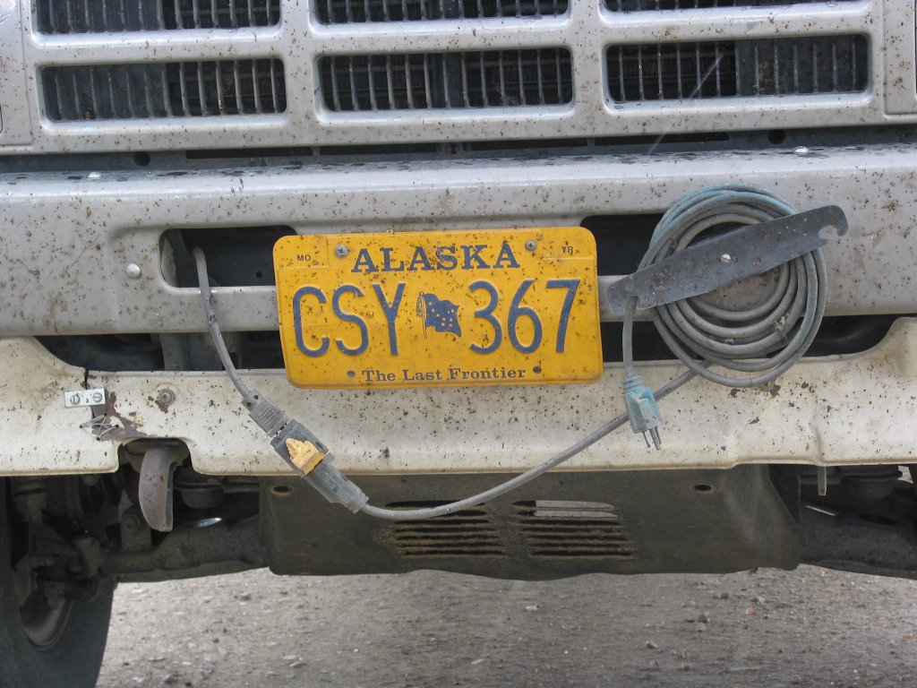
In Alaska wird es im Winter sehr kalt. Deswegen haben die meisten Autos eine elektrische Heizung und Supermärkte, Bürogebäude usw. bieten als Service Steckdosen auf den Parkplätzen an. Sonst springt das Auto nach dem Einkauf vielleicht nicht wieder an...

Slide 3
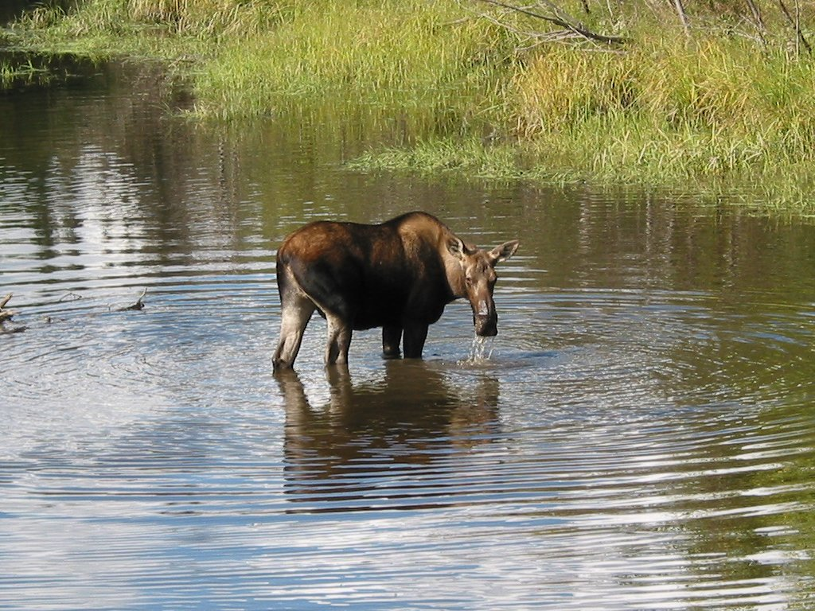
Elche, Rentiere usw. sieht man recht häufig, allerdings meist nur die weiblichen Tiere. Die Bullen sind viel scheuer, weil
Sie gejagt werden dürfen. Ich habe bisher erst einmal einen ausgewachsenen Elch-Bullen gesehen und prompt waren
seine Häscher sehr nahe.

Slide 4
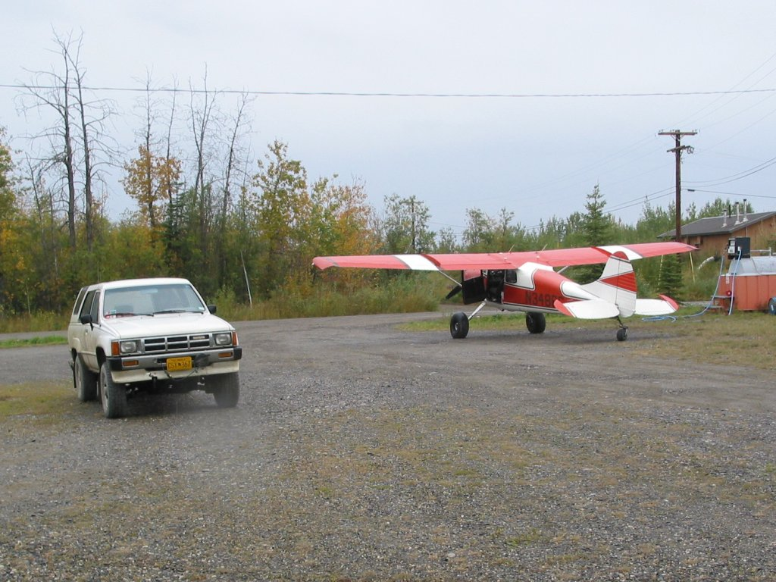
Wenn man insbesondere in den abgelegeneren Gebieten von Alaska mit dem Auto unterwegs ist und nach stunden-langer Fahrt mal wieder auf eine kleine Ortschaft trifft führt der erste Weg zur Tankstelle. Dabei muss man aufpassen, dass man einem Flugzeug nicht die Vorfahrt nimmt. Die fahren nämlich auch auf den Strassen und wollen tanken.

Slide 5
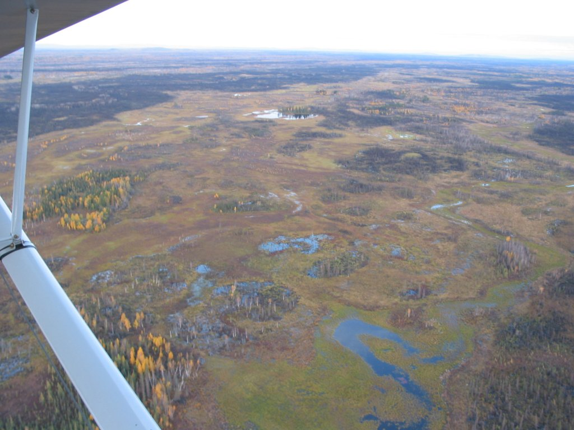
Ein typisches Luftbild der Landschaft in Zentral-Alaska. Es gibt häufig Permafrost und im Sommer tauen dann nur die
oberen 30-50 cm Boden auf. Das Land wird zur Taiga. Wenn man hier einfach so drauflos wandern will, dann kommt
man nicht sehr weit. Elche mit ihren langen Beinen fühlen sich da aber sehr wohl.

Slide 6
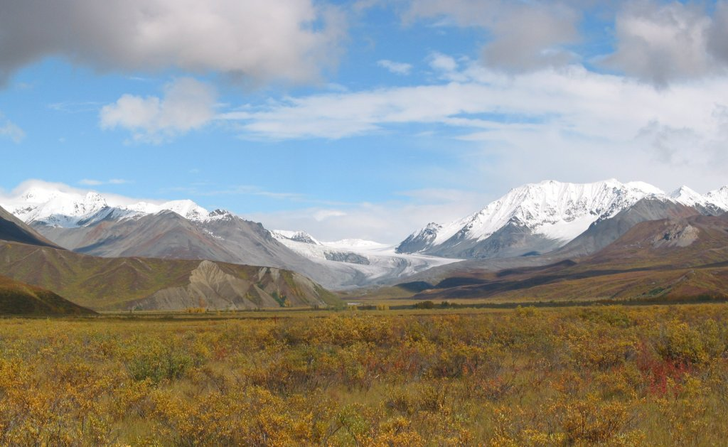
Weiter südlich in Alaska gibt es mehrere Bergketten, in denen man sehr wohl wunderbar wandern kann. Das Bild zeigt
den Gakona Gletscher in der sogenannten "Alaska Range", zu der auch der bekannte 6100 Meter hohe Mt. McKinley
gehört.

Slide 7
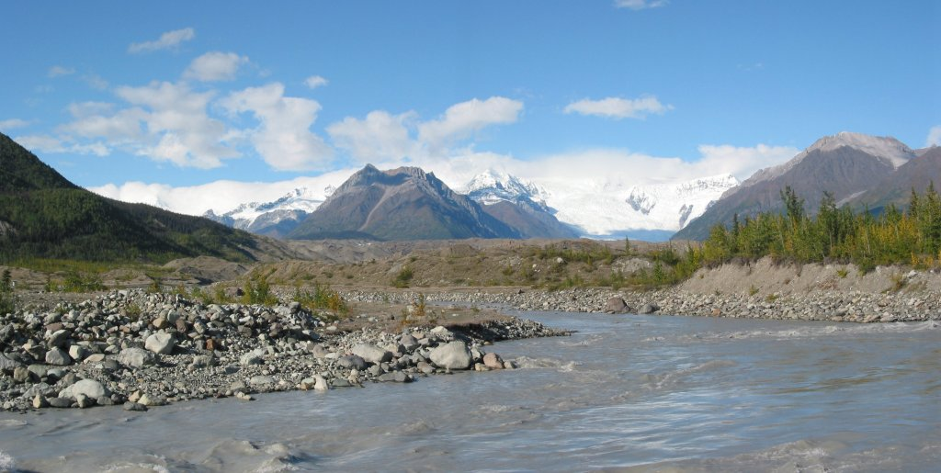
Ein Bild aus dem Wrangell/St.Elias Nationalpark. Allein der alaskanische Teil dieses Parks ist größer als Dänemark
(und der Park geht in Kanada noch weiter). Es führen nur 2 Staubstrassen in diesen Park und insgesamt leben im
Parkgebiet nicht mehr als 100 Menschen. Der Berg im Hintergrund ist Mt. Blackburn (> 5000 m Höhe).

Slide 8
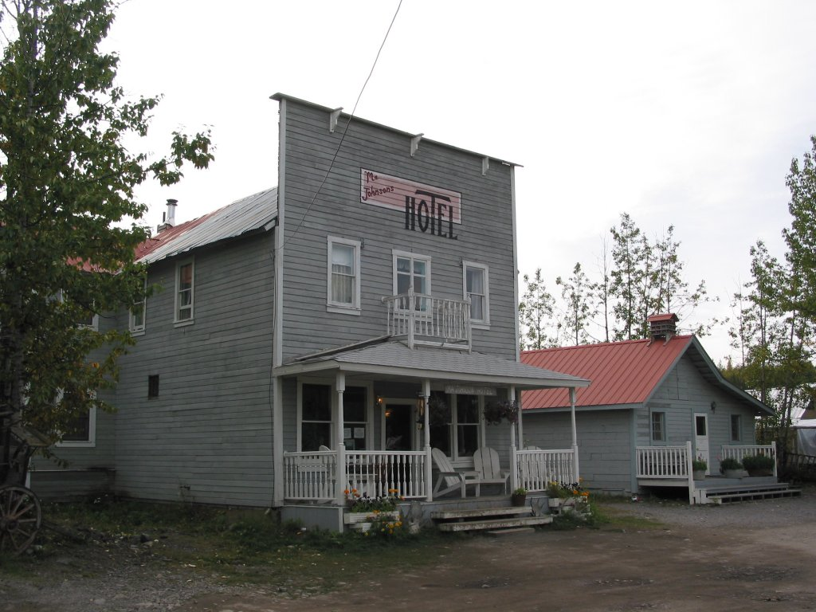
McCarthy, eine der beiden kleinen Ortschaften im Wrangell/St.Elias Park. Hier kann man übernachten. Da kommt
richtig Wildwest-Feeling auf...

Slide 9
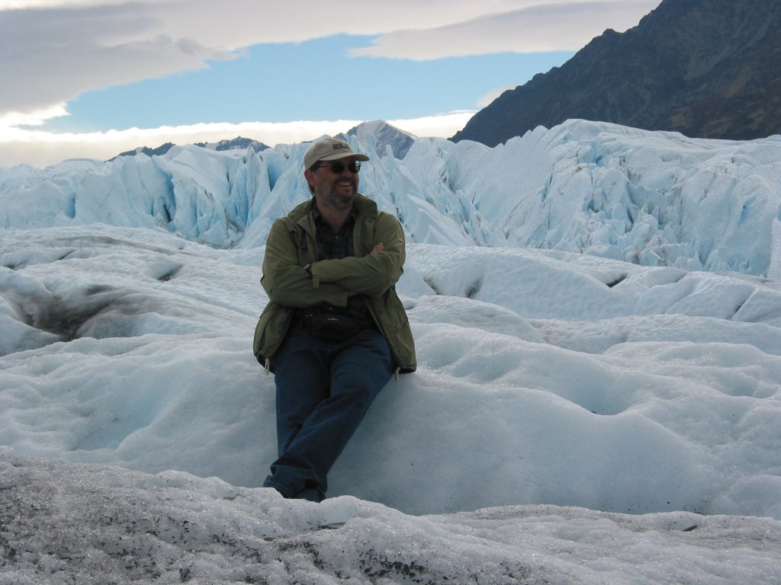
Nun ja, ich mag es wirklich sehr gern, wenn es etwas kühler ist...

Slide 10
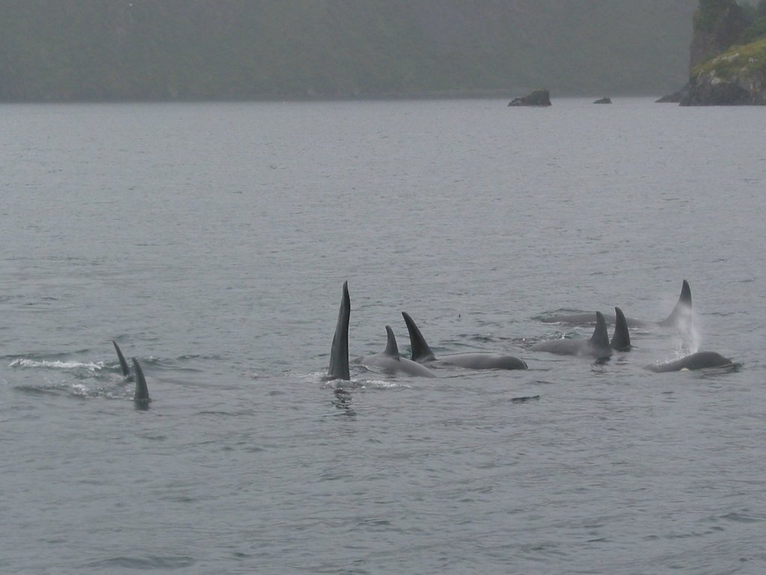
An der Südküste von Alaska gibt es Führungen durch die Fjorde per Schiff, die sehr lohnenswert sind. Wenn man
etwas Glück hat kann man eine Menge Tiere wie Wale, Seelöwen usw. sehen. Das Bild zeigt eine Gruppe von
Orcas (Killerwalen), die kurz darauf vollkommen unbeeindruckt von uns unter dem Schiff durchgetaucht sind.

Slide 11
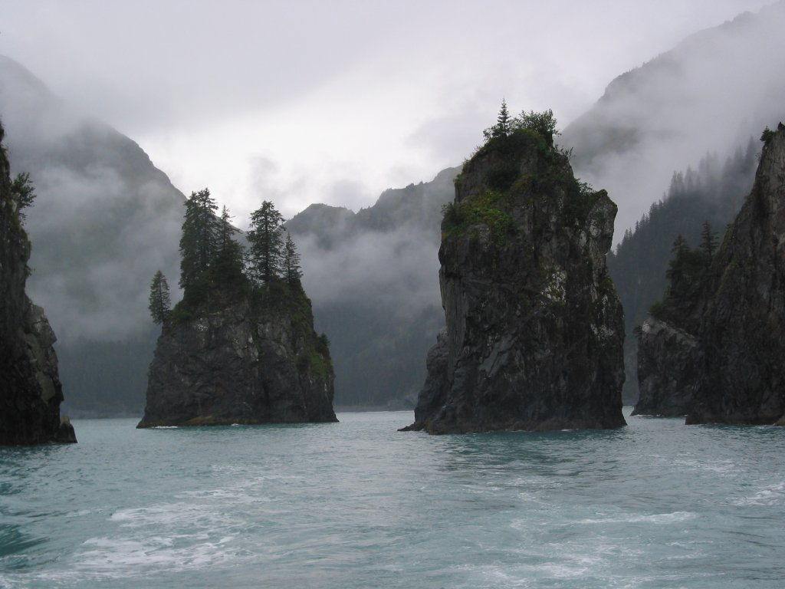
Fjordlandschaft im Golf von Alaska

Slide 12
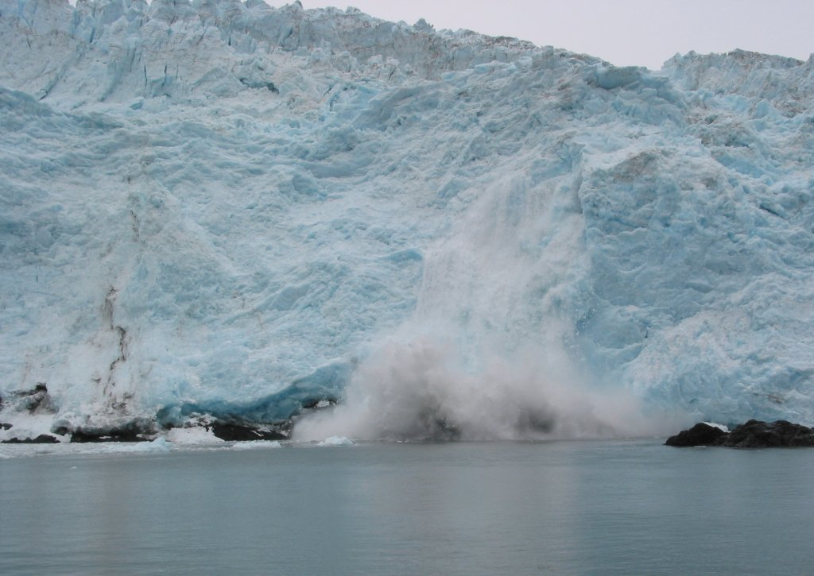
Im Golf von Alaska gibt es jede Menge Gletscher, die bis ans Meer reichen und dann "kalben". Was da auf dem
Bild gerade ins Meer stürzt hat etwa die Masse eines kleinen Einfamilienhauses (die Gletscherwand ist bis zu 200
Meter hoch - kann man kaum ahnen, weil der Größenvergleich fehlt).

Slide 13
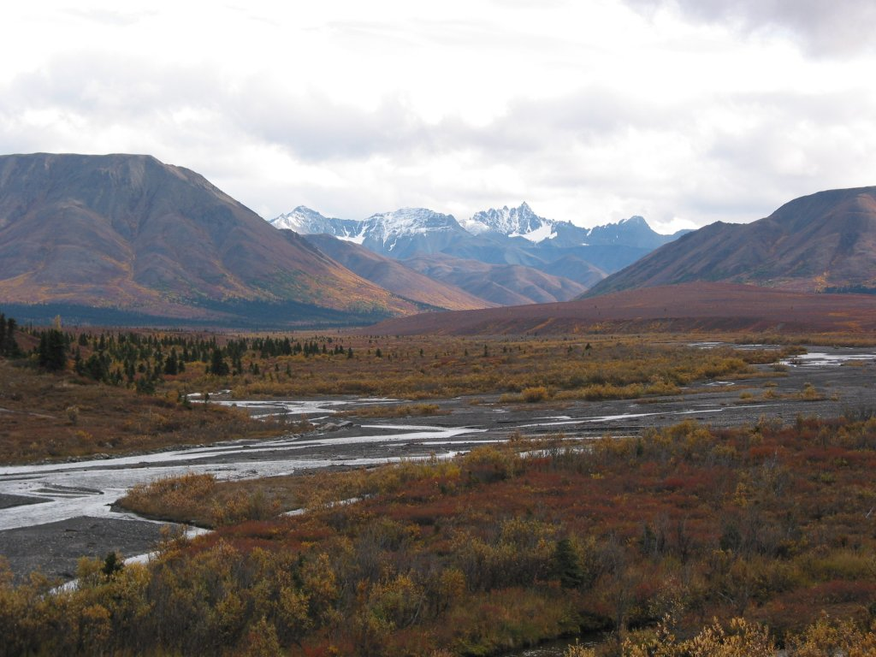
Ein letztes Bild aus dem wohl bekanntesten Nationalpark Alaskas, dem Denali Park. Er ist super schön und gut zum
Wandern geeignet (wenn man sich das angesichts der Bären usw. traut) aber leider auch überlaufen. Jeder Alaska-
Tourist besucht halt diesen Park. Naja, abseits der Straße bemerkt man davon kaum noch was.

